Slide 1
Mein Talent - Kochen
Präsentiert von Boyan Ferdinandov

Slide 2
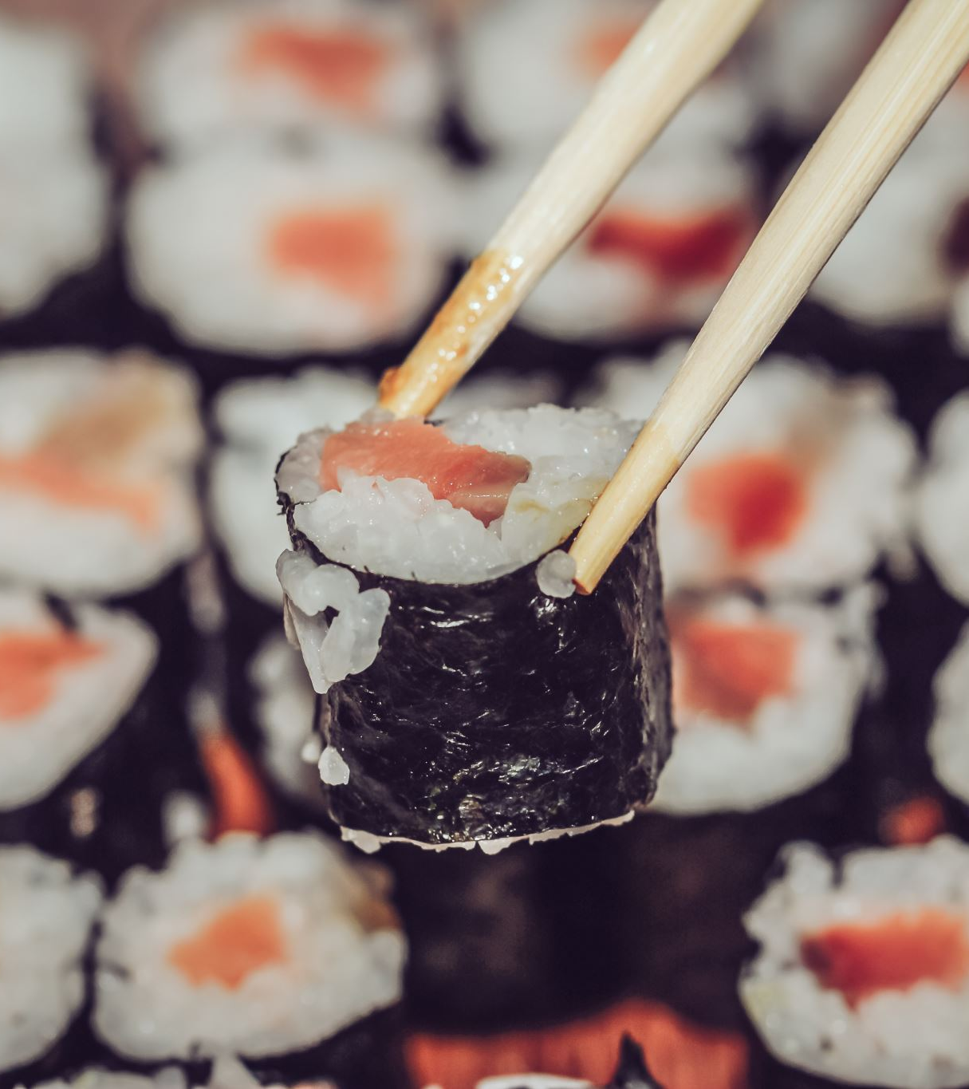
Inhalt
Was brauchen wir für dieses spezielle Rezept - Sushi?
Methoden der Zubereitung
Mögliche Schwierigkeiten bei der Zubereitung
Endlich zubereitet

Slide 3
Was brauchen wir für dieses Rezept - Sushi
Sushi-Noris
Gurke
Karotte
Pfeffer
Frischkäse
Sojasauce
Spezieller Reisessig
Lachs
Krabbenröllchen
Sushi-Reis
Spezial-Bambusmatte

Slide 4
Methoden der Zubereitung
Wir geben den Reis bei maximaler Temperatur mit etwa 2 Litern Wasser für 15 Minuten in einen Topf.
Dann lassen wir den Reis bei niedriger Temperatur für weitere 10 Minuten ziehen.
Und wir lassen es 5 Minuten lang einweichen.

Slide 5
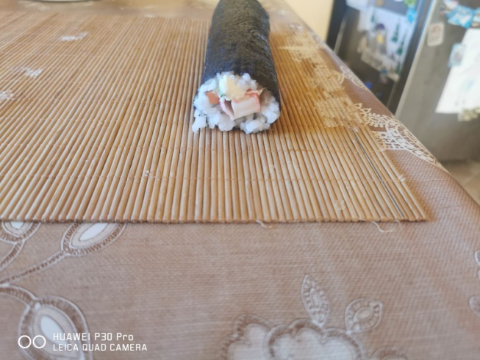
Methoden der Zubereitung
Wir legen die Noris auf die Matte.
Dann legen wir den Reis auf die untere Hälfte der Nori
Und dann legen wir unsere anderen Zutaten darauf.
Danach rollen wir es mit Hilfe der Matte.

Slide 6
Mögliche Schwierigkeiten bei der Zubereitung
Bei der Verwendung der Matte müssen Sie sehr vorsichtig sein, da Sie das Nori beschädigen können.
Der Reis kann zerkocht sein
Die Noris ist sehr zerbrechlich und birgt ein Risiko

Slide 7
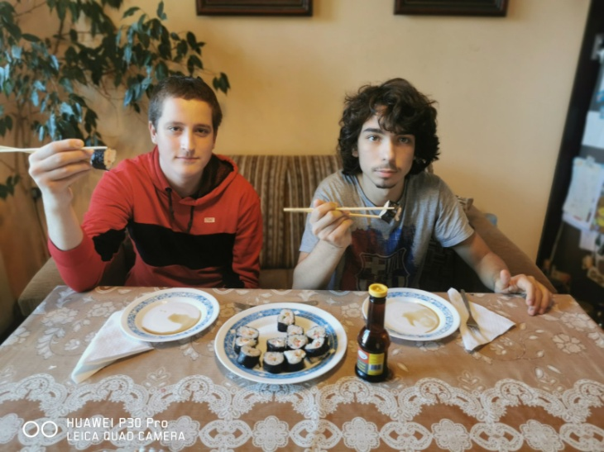
Endlich zubereitet
Nachdem es in acht gleich große Stücke geschnitten wurde, ist es endlich bereit zum Verzehr.
Bon Appétit

Slide 8
Danke für Ihre Aufmerksamkeit

